Slide 1
Faire une recherche par image

Slide 2
1. Se rendre sur https://images.google.com

Slide 3
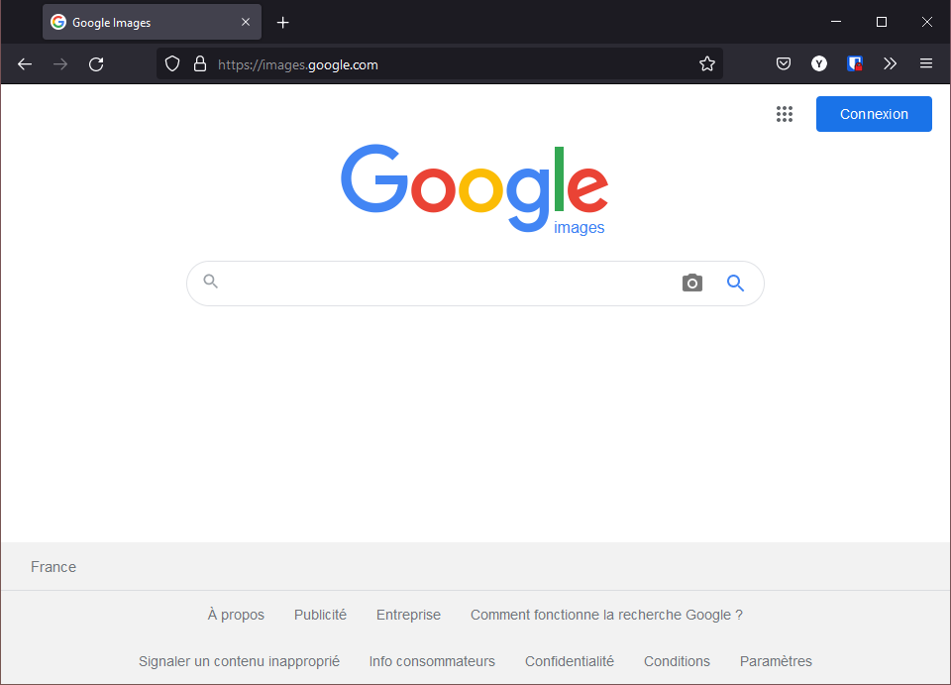
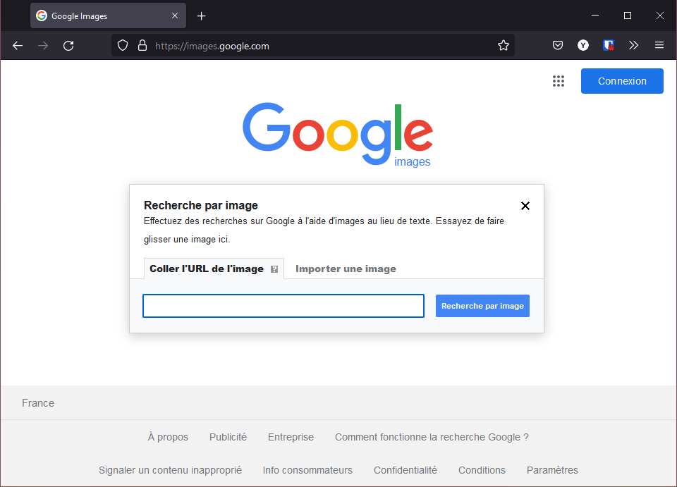
2. Cliquer sur l’icône d’appareil photo

Slide 4
3. Deux solutions pour choisir une image
A. « Coller l’URL de l’image »
Écrire (ou copier-coller) l’adresse directe vers l’image dans la zone de texte
B. « Importer une image »
Choisir un fichier déjà enregistré sur l’ordinateur

Slide 5
3.A. Coller l’URL de l’image 1. Afficher l’image dans un autre onglet

Slide 6
3.A. Coller l’URL de l’image 2. Faire un clic droit dessus

Slide 7
3.A. Coller l’URL de l’image 3. Faire un clic gauche sur « Copier le lien de l’image »

Slide 8
3.A. Coller l’URL de l’image 4. Retourner sur l’onglet de Google Images

Slide 9
3.A. Coller l’URL de l’image 5. Faire un clic droit dans la barre de recherche

Slide 10
3.A. Coller l’URL de l’image 6. Faire un clic gauche sur « Coller »

Slide 11
3.A. Coller l’URL de l’image 7. Faire un clic gauche sur « Recherche par image »

Slide 12
3.B. Importer une image 1. Faire un clic gauche sur « Importer une image »

Slide 13
3.B. Importer une image 2. Faire un clic gauche sur « Parcourir »

Slide 14
3.B. Importer une image 3. Trouver la photo dans l’explorateur qui s’ouvre

Slide 15
3.B. Importer une image 4. Faire un clic gauche dessus pour la sélectionner

Slide 16
3.B. Importer une image 5. Faire un clic gauche sur « Ouvrir »

Slide 17
4. Les résultats s’affichent comme pour une recherche normale

